Slide 1
Kalibrace, referenční meze, jednotky, standardizace
Mgr. Ondřej Wiewiorka, Ph.D.

Slide 2
Kalibrace
Činnost, která za specifikovaných podmínek v prvním kroku stanoví vztah mezi hodnotami veličiny s nejistotami měření poskytnutými etalony (standardy) a odpovídajícími indikacemi s přidruženými nejistotami měření a ve druhém kroku použije tyto informace ke stanovení vztahu pro získání výsledku měření z indikace.
TNI 01 0115:2009. Mezinárodní metrologický slovník - Základní a všeobecné pojmy a přidružené termíny (VIM).
Kalibrováním zajistíme návaznost mezi standardem a měřeným analytem.
Kalibrační funkce určuje vztah mezi signálem přístroje a analytu ve vzorku.

Slide 3
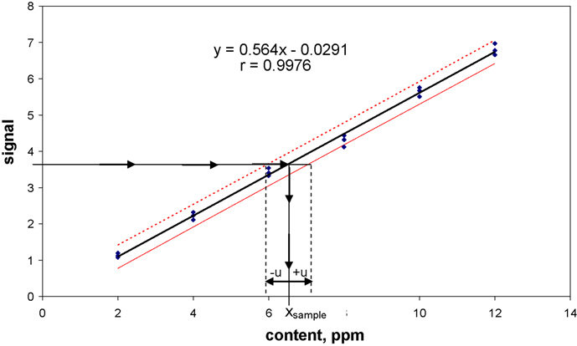
Demmingova regrese

Slide 4
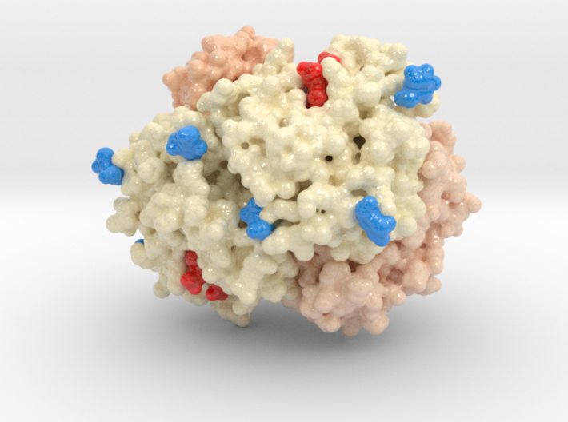
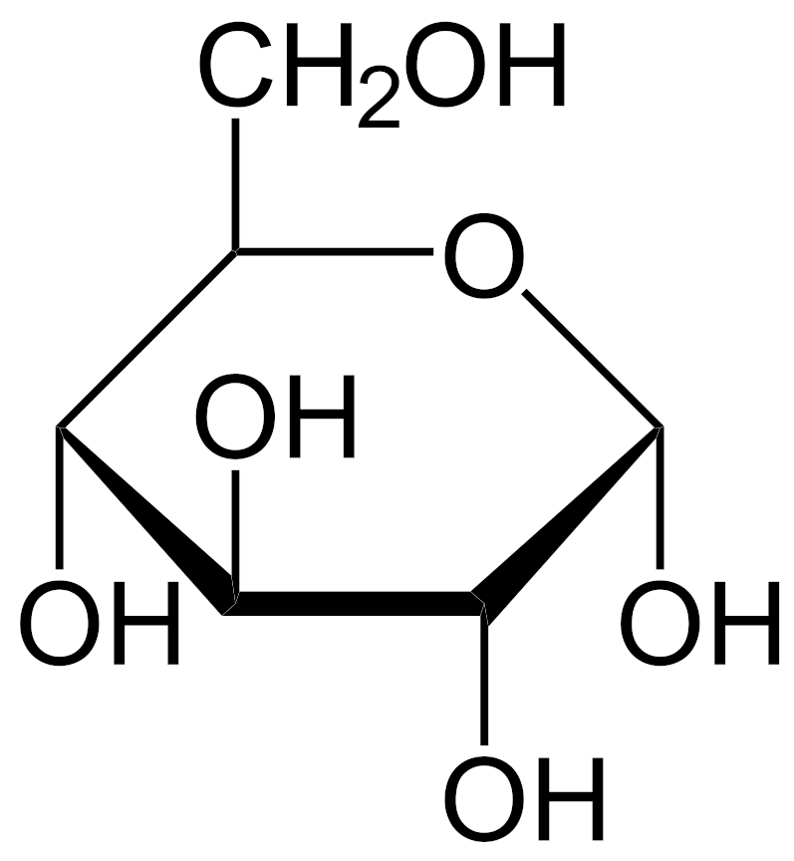
Kde vzít etalon / standard?
ISO 15193:2009
ISO 15194:2009
ISO 17511:2020

Slide 5
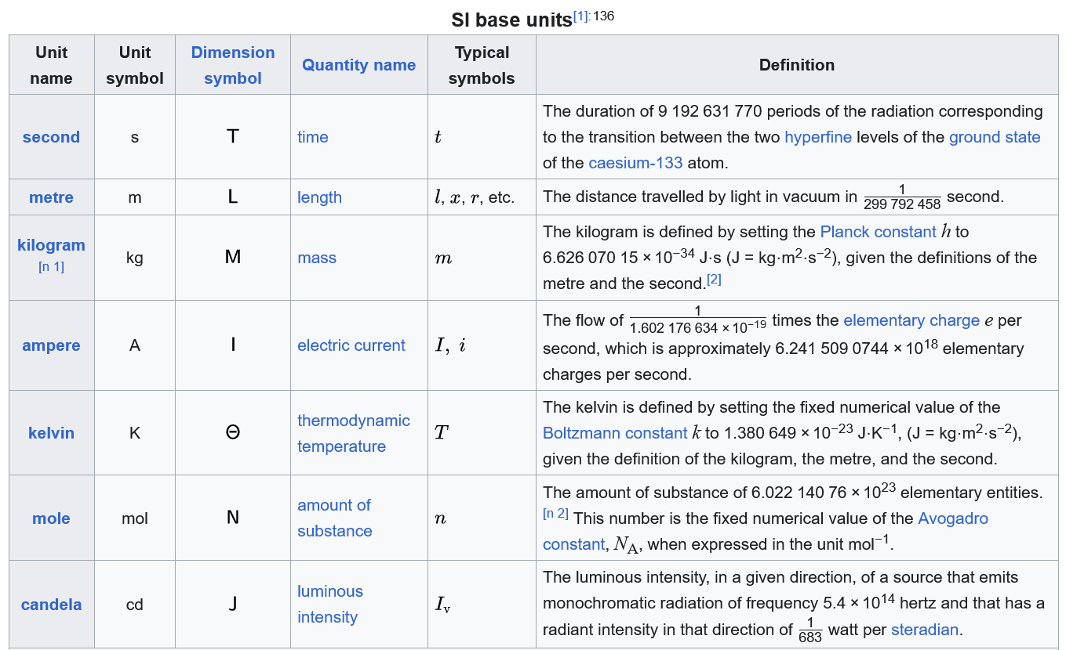

Slide 6
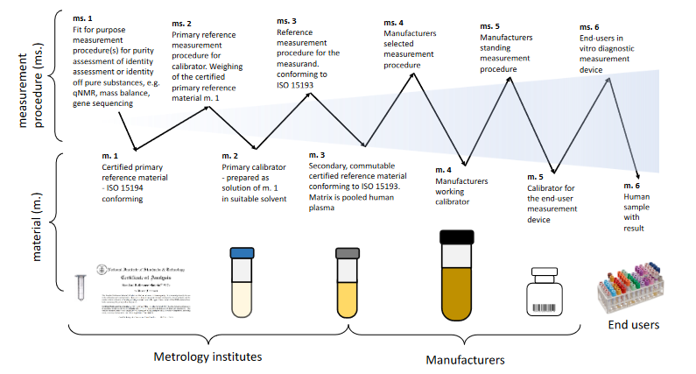
Standardizace

Slide 7
Standardizace
Ekvivalence výsledků měření skrze metrologickou návaznost, referenční systém a kalibrační hierarchii
Nelze uplatnit u metod, kde neexistují referenční materiály a referenční metody
Dle JCTLM standardizováno zhruba 110 analytů

Slide 8


Slide 9
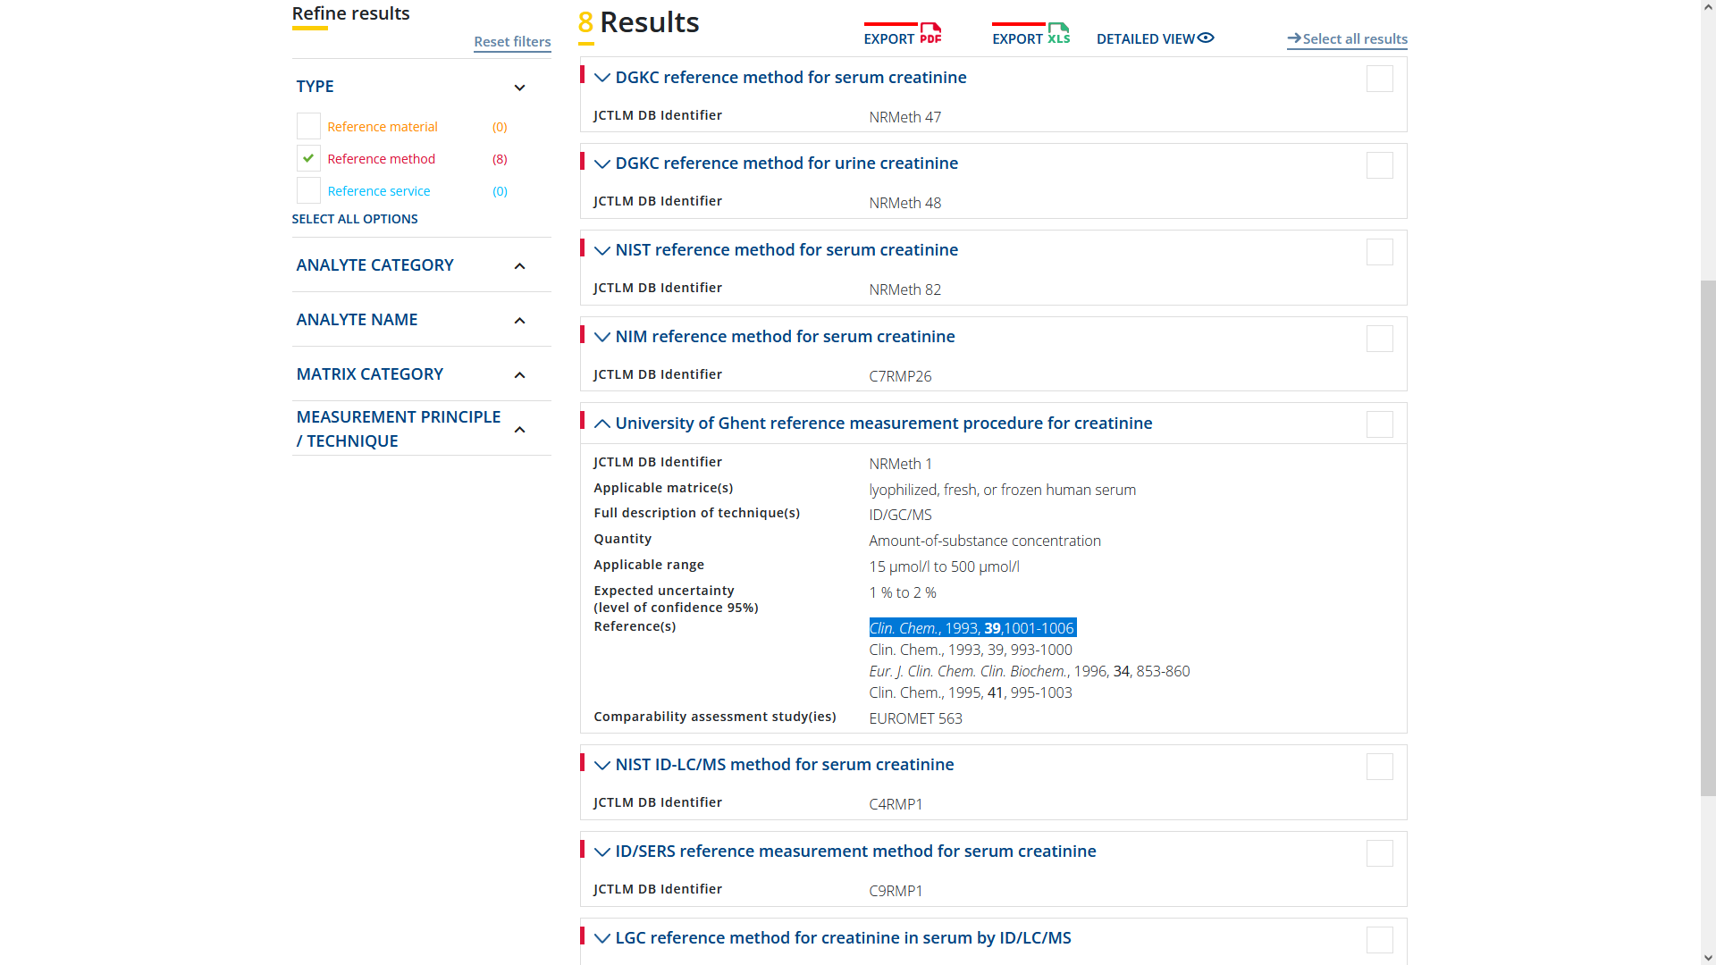

Slide 10
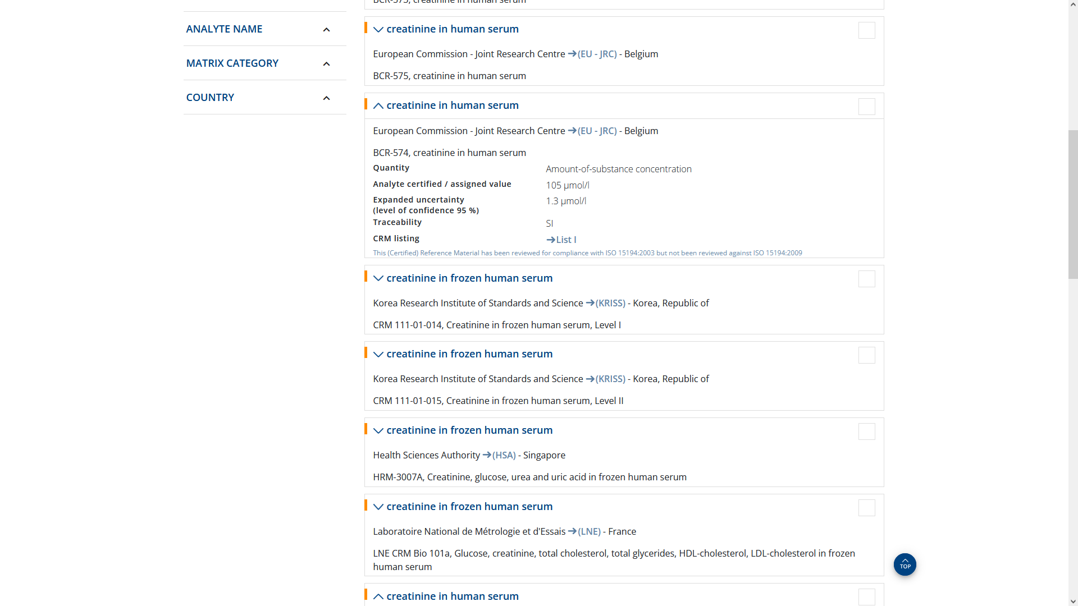

Slide 11
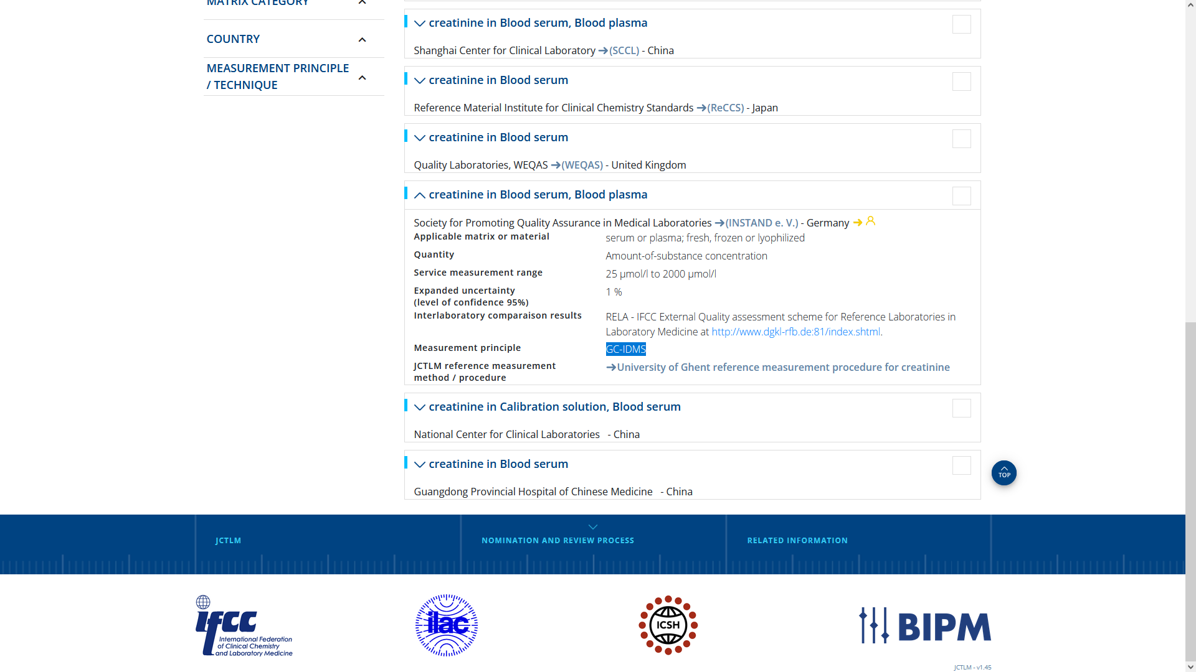

Slide 12


Slide 13
Když nemáte CRM?
Harmonizace
Získání ekvivaletního výstupu pro pacienta navzdory rozdílným výrobcům, platformám a dodavatelům reagencií. Ekvivalentní postupy pro pre-, post- i analytiku.

Slide 14
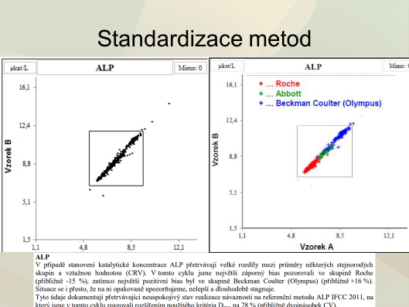
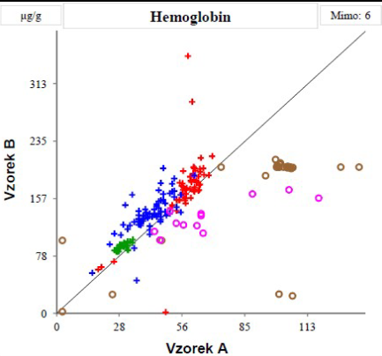

Slide 15
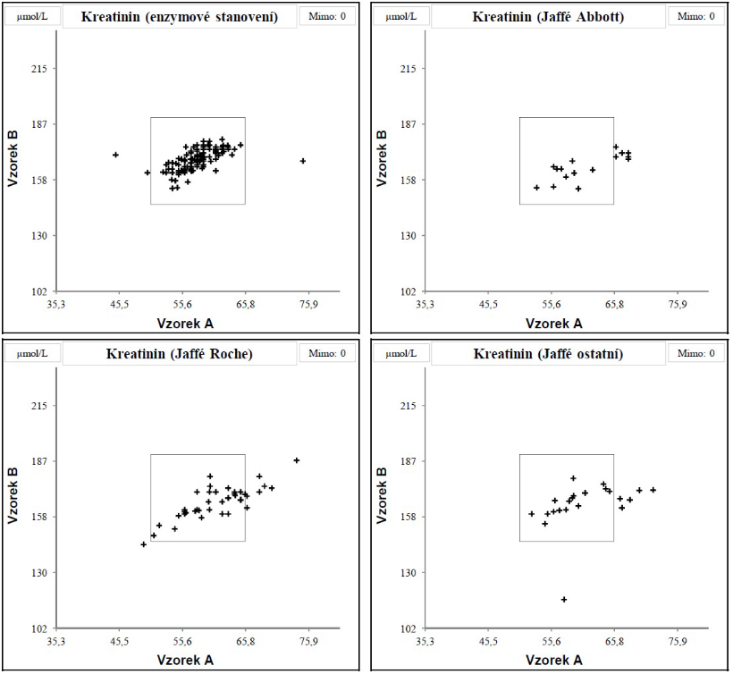

Slide 16
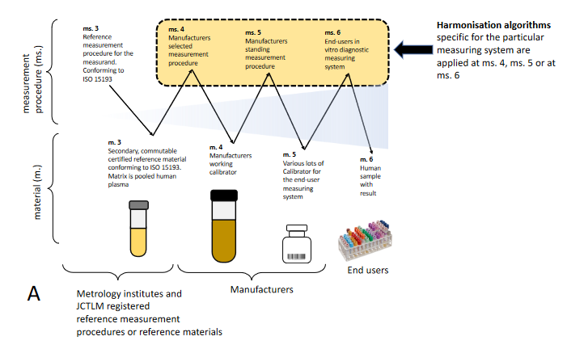

Slide 17
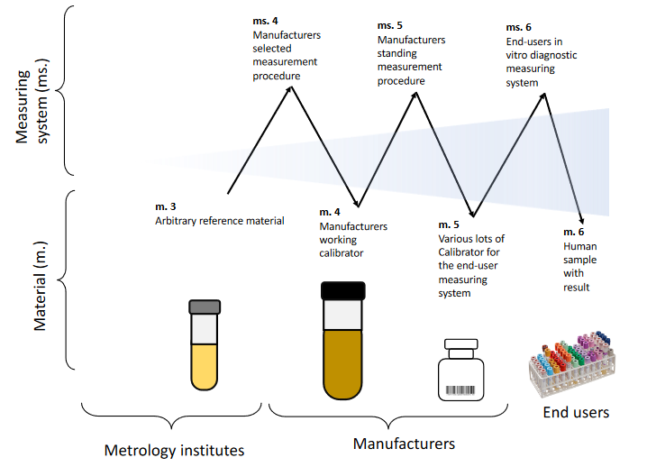

Slide 18


Slide 19
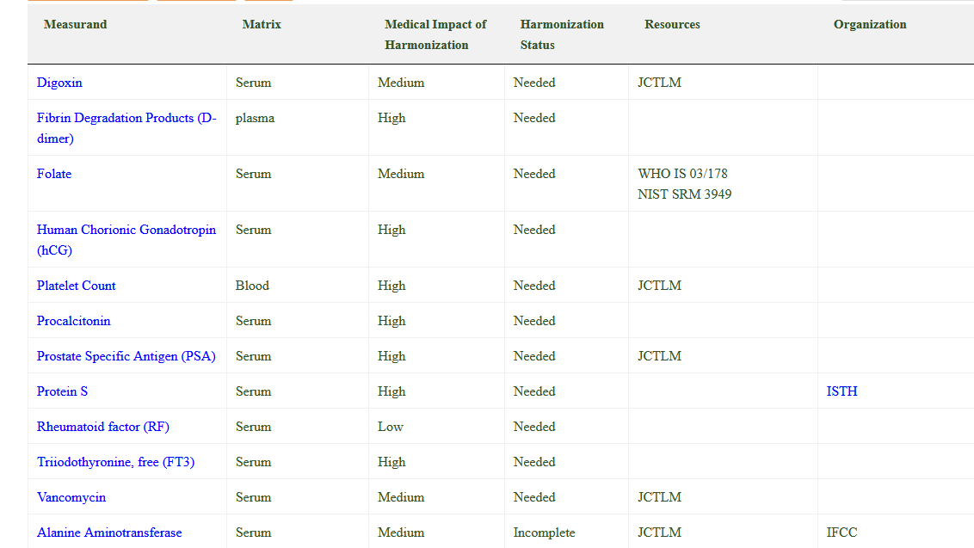

Slide 20

Kvalitní infrastruktura návaznosti
Metrologie
Standardizace
Akreditace
Vyhodnocení konformity
Dohled nad IVD trhem

Slide 21
Návaznost
Definice SI jednotky
Certifikovaná hodnota referenčního materiálu
Výsledek referenčního měřícího systému
Hodnota přiřazená mezinárodnímu kalibrátoru
Hodnoty přiřazené mezinárodním harmonizačním protokolem

Slide 22
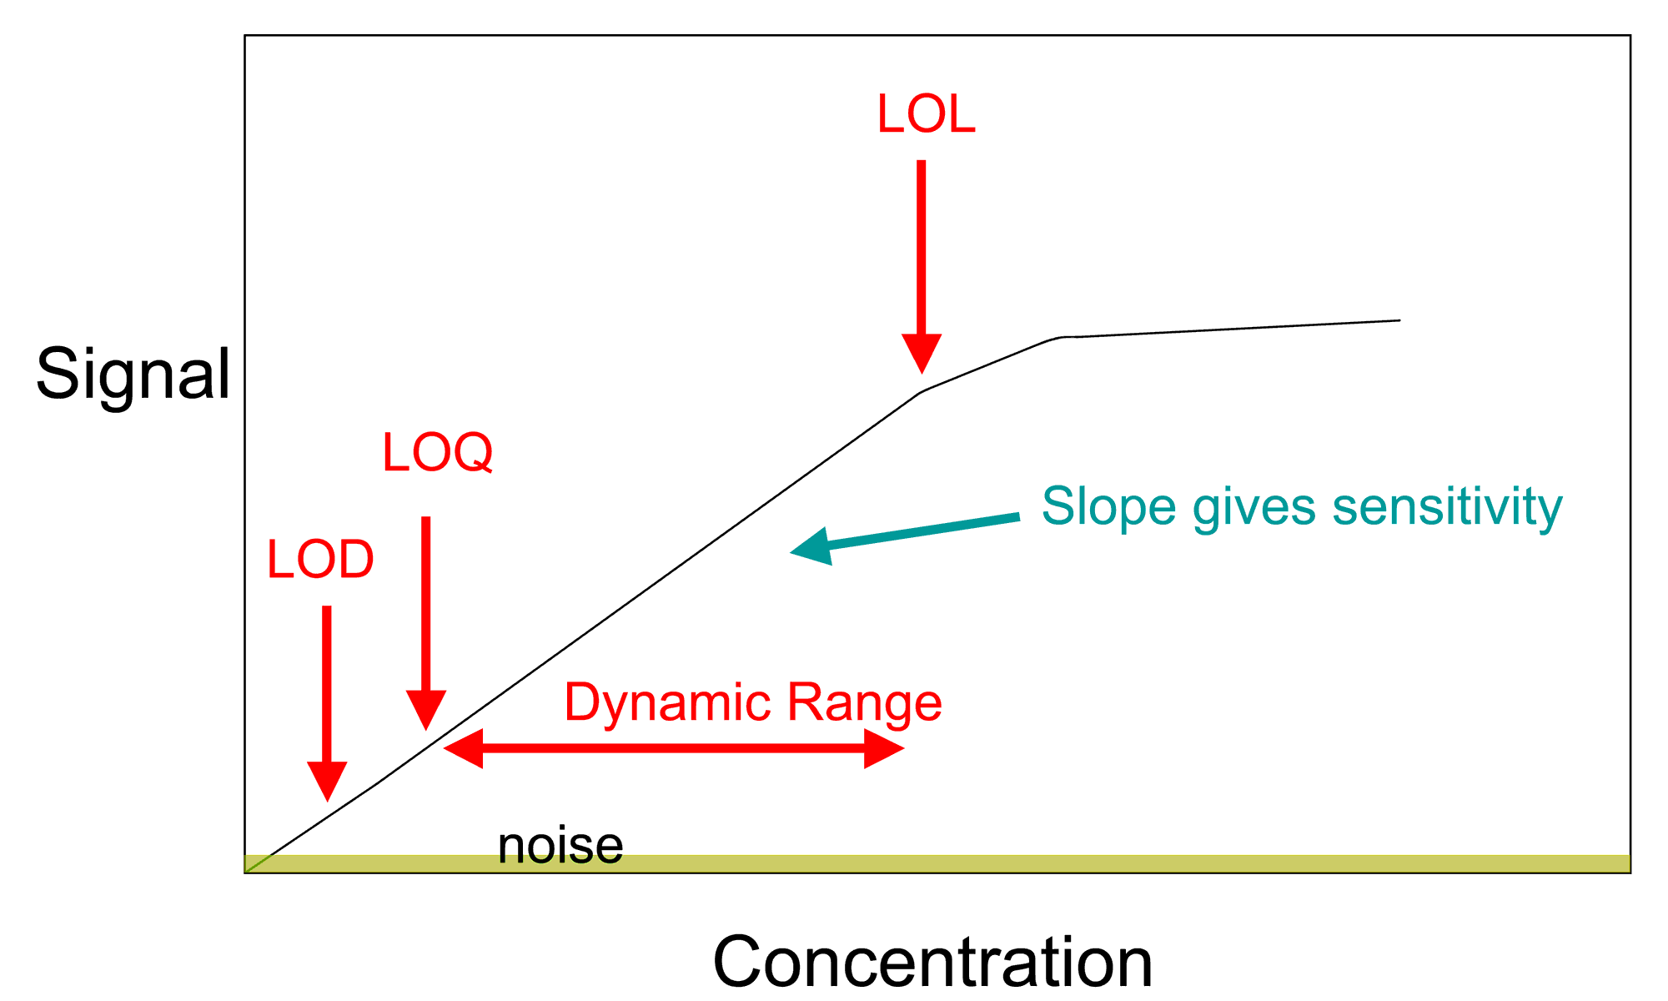
Kalibrační funkce
Funkční kapacita detektoru

Slide 23
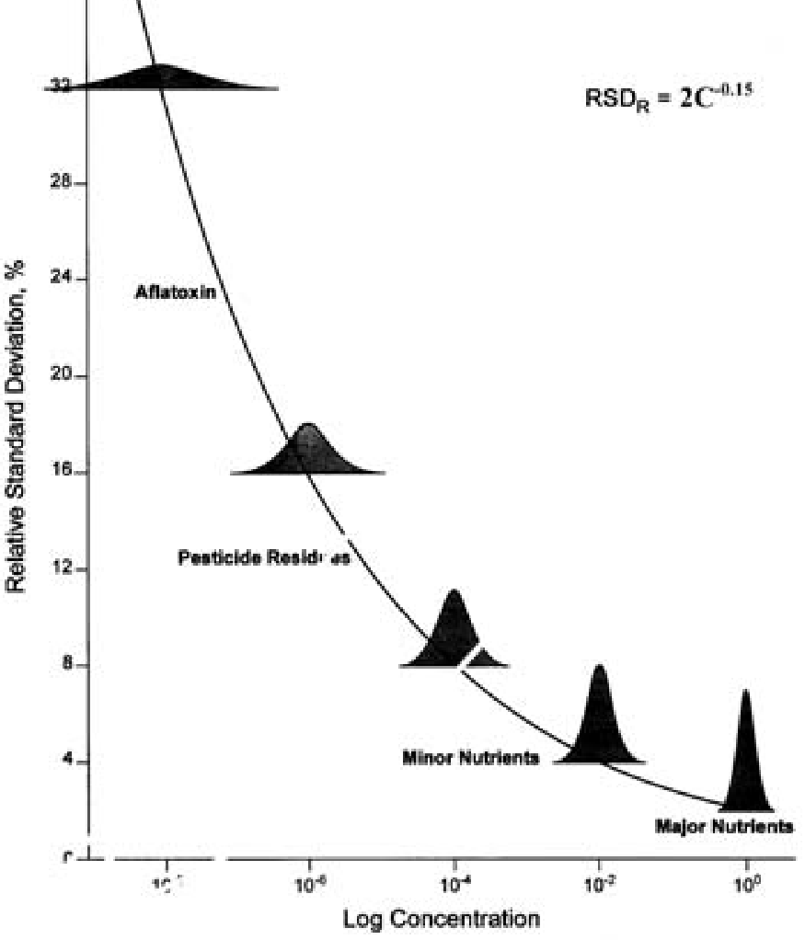

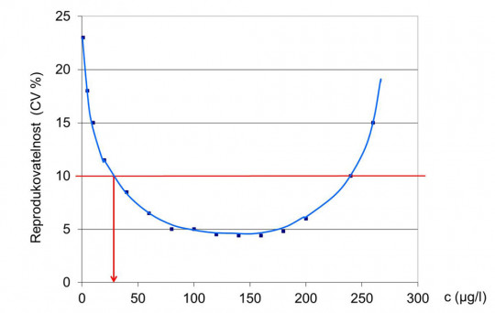
Horwitzova křivka (vztah)

Slide 24
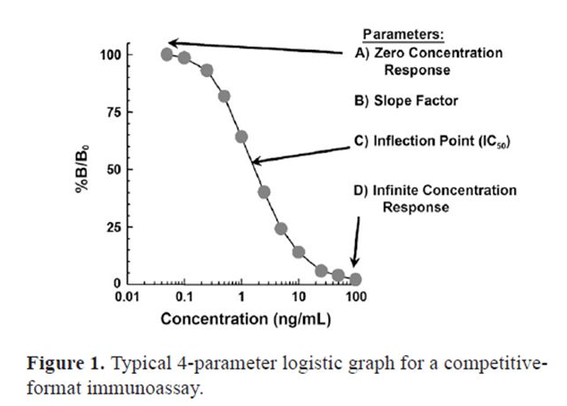
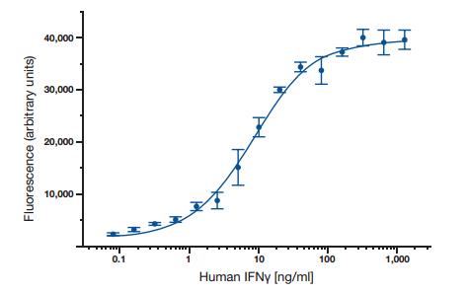
Kalibrační funkce
spline
logit-log-1, logit-log-2, logit-log-3
RCM2T2 exponenciální funkce
kvadratický model
kubický model
Lineární
Nelineární

Slide 25
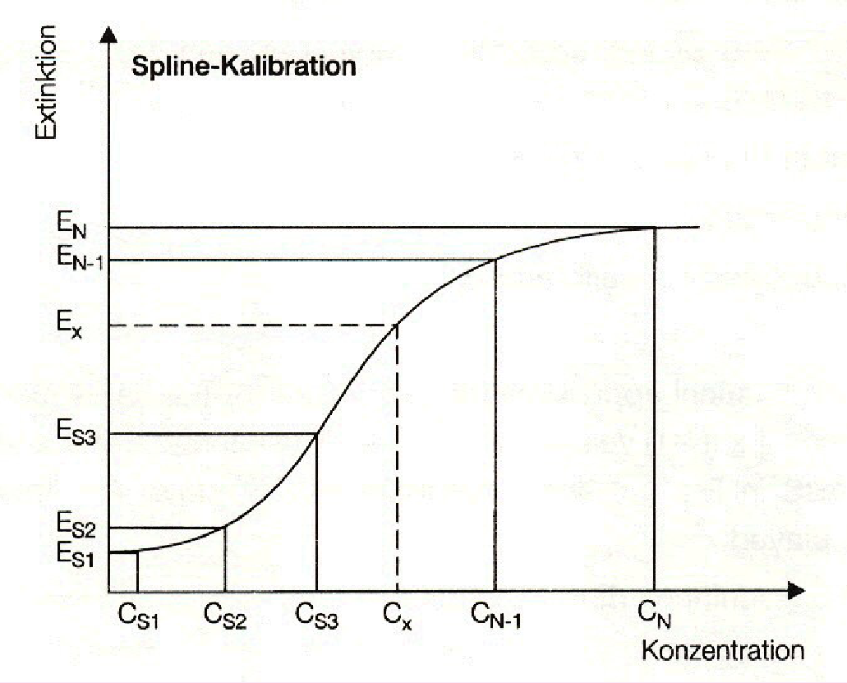

Slide 26
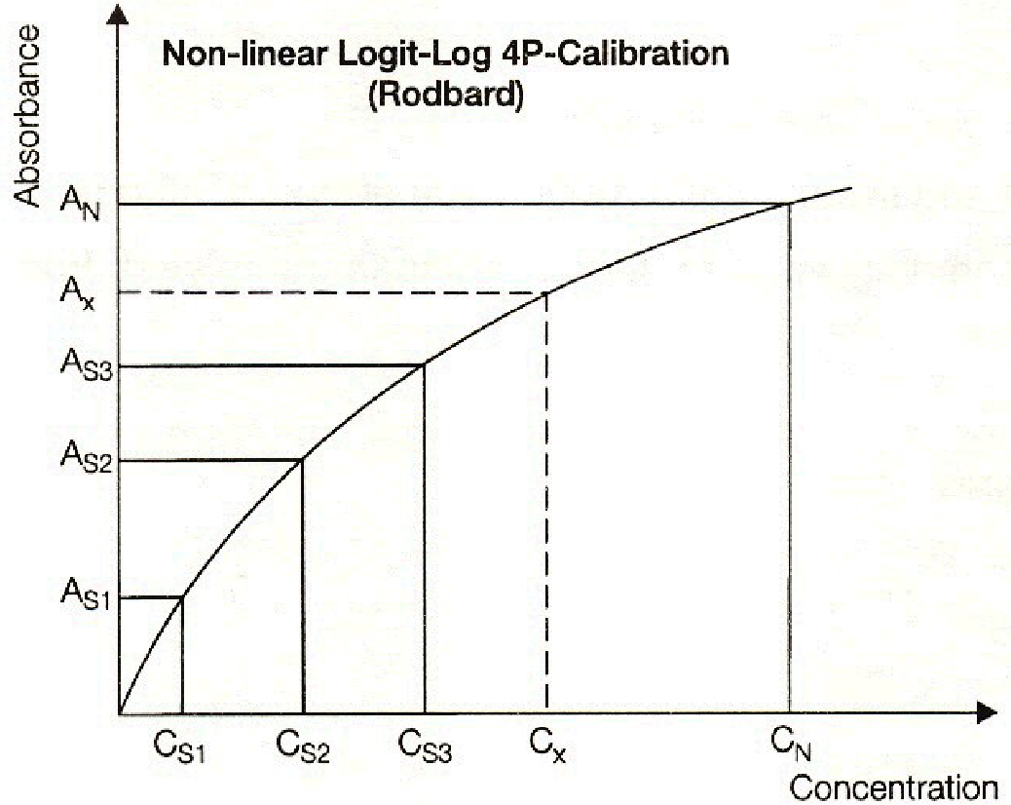

Slide 27
Provedení kalibrace
Jednobodová
Dvoubodová (bracketing)
Vícebodová kalibrace
  Metoda standardních přídavků

Slide 28
Referenční hodnoty výsledků – biologický referenční interval
Lze je získat analýzou zdravé populace, musí být dobře definovaní a v dostatečném počtu (n > 120) - přímý způsob
„Těžením dat“ z nemocničních databází po vyloučení nevhodných jedinců (s chorobou) – nepřímý způsob – v současnosti není doporučený CLSI EP28-A3c
  Statistické rozlišení rozdílů mezi skupinami – muži, ženy, dospělí, děti….
  Biologická variabilita, geografická lokalita, kulturní zvyklosti
  Obvykle 95% rozpětí (horní a dolní 2,5 % se vyloučí)
  Může záviset na použité analytické metodice

Slide 29
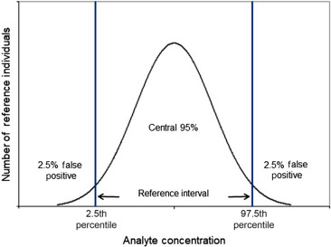

Slide 30
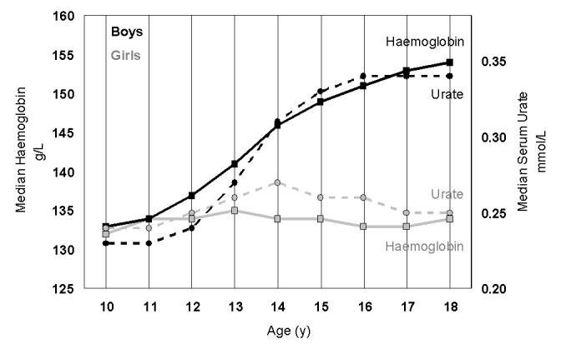
Biologický referenční interval
Sikaris KA. Physiology and its importance for reference intervals. Clin Biochem Rev. 2014 Feb;35(1):3-14. PMID: 24659833; PMCID: PMC3961997.

Slide 31
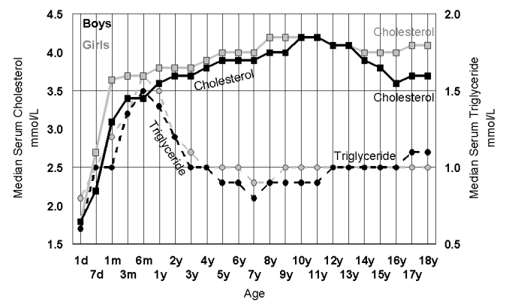
Biologický referenční interval
Sikaris KA. Physiology and its importance for reference intervals. Clin Biochem Rev. 2014 Feb;35(1):3-14. PMID: 24659833; PMCID: PMC3961997.

Slide 32
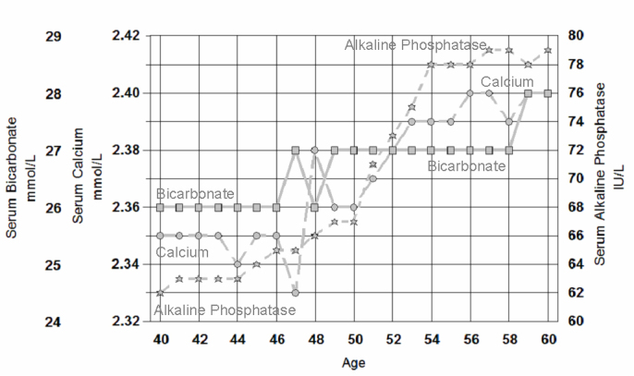
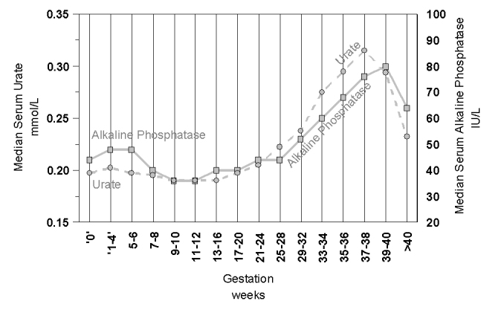
Biologický referenční interval
Sikaris KA. Physiology and its importance for reference intervals. Clin Biochem Rev. 2014 Feb;35(1):3-14. PMID: 24659833; PMCID: PMC3961997.

Slide 33
Biologický referenční interval
Nemá příliš smysl tam, kde je inter-individuální variabilita větší než intra-individuální variabilita
  CVI / CVG < 0,6
  Poměr lze někdy zvýšit
  členěním na
  podskupiny

Slide 34
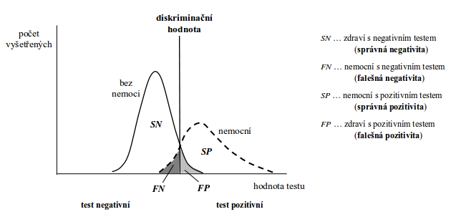
Cut-off / Diskriminační hodnota

Slide 35

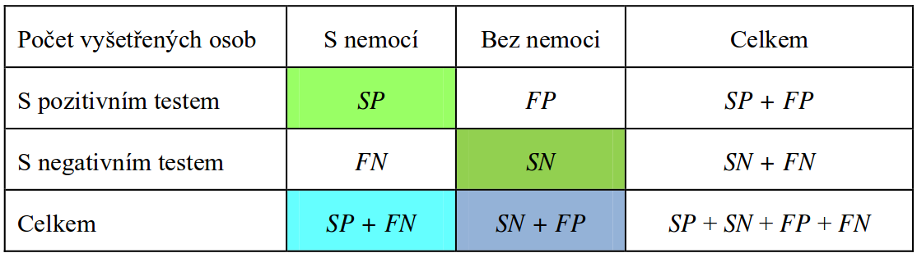
Diagnostická efektivita analýzy
  Senzitivita metody
  Schopnost měřícího postupu zachytit i malé množství analytu
  Ceněna obzvlášť u screeningových testů pro včasný záchyt onemocnění a onemocnění kde by byl pacient bez intervence značně poškozen

Slide 36
Diagnostická efektivita analýzy
Specificita metody
  Schopnost měřícího postupu detekovat pouze cílený analyt
  Ceněna obzvlášť u testů pro stanovení konečné diagnózy a závažných onemocnění (intervence značně poškozuje pacienta)

Slide 37
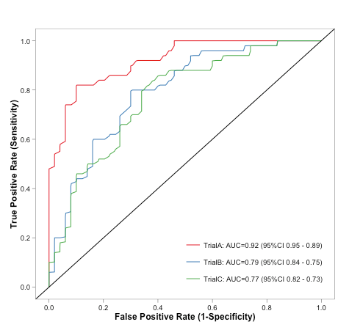
ROC křivka
(Receiver operating characteristic plot)
Grafické vyhodnocení diskriminačních schopností testu.
Sestrojuje se vynesením hodnot klinické citlivosti (osa y) proti hodnotám klinické nespecifičnosti (osa x) pro všechny rozhodovací úrovně.

Slide 38
ROC křivka
(Receiver operating characteristic plot)
AUC kvantifikuje diagnostickou správnost zkoušky
citlivosti,specifičnosti, pozitivní a negativní prediktivní hodnoty a klinická věrohodnost

Slide 39
Výsledky
Kvalitativní – charakteristika vlastnosti – negativní/pozitivní
Kvantitativní – hodnota vlastnosti –
1200 kopii/ml

Slide 40
Výsledky - škály
Nominální – konkrétní příslušnost ke kategorii – reaktivní/nereaktivní; pozitivní/negativní
Ordinální – pořadová – Hb v moči - 0, +++
Intervalová – Ery v moči 50-200/ul
Poměrová – elfo bílkovin [„0,00-1,00“], %; HbA_{1c} - %, „mmol/mol“

Slide 41
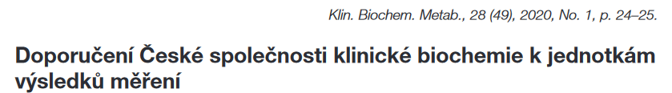
Jednotky
% nemají být používány pro výsledky (pouze nejistoty CV% apod.) – místo toho bezrozměrné j. 0,00-1,00
Léky v hmotnostní koncentraci, vyjma methotrexátu, Li
Pb při intoxikaci také v hmotnostní koncentraci

Slide 42
Jednotky
Nepoužívat prefixi u jednotek ve jmenovateli – tzn. místo ng/mL používat ug/L; vyjma kg (základní SI jednotka)
Pro označení litru lze používat l i L (u L ale nehrozí záměna s 1)

Slide 43
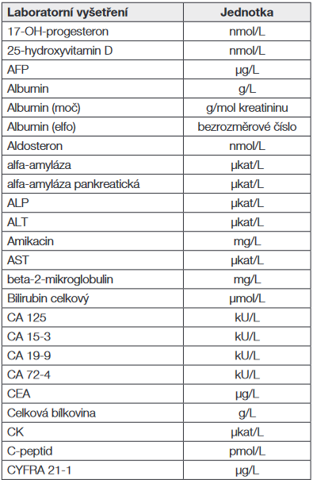
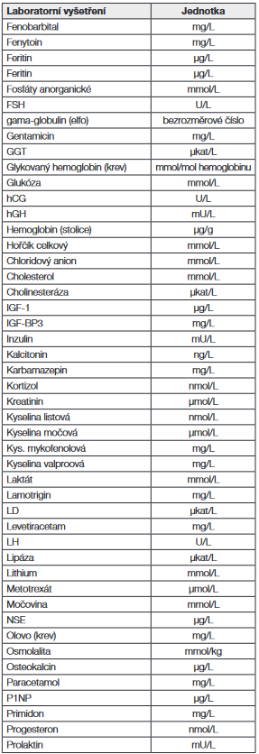
Jednotky

Slide 44
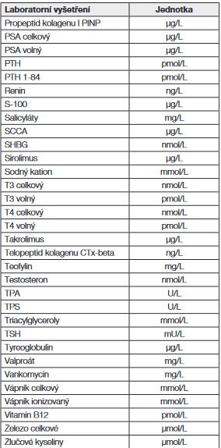
Jednotky

Slide 45
Děkuji za pozornost

